Slide 1



2° GRADE
ONLINE CLASS
WEEK N°24
DATE: SEPTEMBER 7 th, 2020
Colegio Jean Piaget
Mi escuela, un lugar para aprender y crecer en un ambiente saludable
Miss Pía Cáceres G.

Slide 2
ASIGNATURA /CURSO | Inglés 2°
NOMBRE DEL PROFESOR/A | Pía Cáceres González
OBJETIVO DE APRENDIZAJE PRIORIZACIÓN NIVEL 1 | OA1. Comprender textos leídos por un adulto o en formato audiovisual, breves y simples, como: ▪ rimas y chants ▪ canciones ▪ cuentos ▪ diálogos
INDICADORES DE EVALUACIÓN PARA OA | Realizan acciones, gestos o mímica de acuerdo a lo escuchado en canciones, rimas o indicaciones del docente. Siguen, repiten y cantan un chant
CONTENIDO /HABILIDADES | Contenido: Prepositions of place 2 Habilidades : Comprensión oral de textos adaptados y auténticos muy breves y simples con temas conocidos.
OBJETIVO DE LA CLASE | Realizan acciones, gestos o mímica de acuerdo a lo escuchado en canciones, rimas o indicaciones del docente.
EVALUACIÓN | Se evaluará de forma formativa a través de preguntas del ticket de salida.

Slide 3

Reglas de la clase virtual
Llego contento a clases y trabajo con alegría
Me Identifico con mi nombre y apellido
Soy puntual al entrar a clases
Me presento con ropa adecuada para la clase (no con pijama)
Silencio mi micrófono
Enciendo mi cámara
Recuerdo que la clase es grabada de inicio a fin
Uso SOLO el chat para preguntas a la profesora

Slide 4

Traigo mi cuaderno y libro de la clase
Sigo las instrucciones y explicaciones de la profesora y tías presentes
Ser respetuosos con todos las personas presentes en la clase
No debo utilizar palabras groseras.
Levantar mi mano para participar o preguntar

Slide 5



Importante
Cuando esté la imagen de un lápiz, significa que debes escribir en tu cuaderno
Cuando esté esta imagen de un libro, significa que debes trabajar en tu libro de inglés.
Cuando esté la imagen de una cámara fotográfica, significa que debes mandar reporte sólo de esa actividad (una foto de la actividad)

Slide 6

Inicio
WHO REMEMBER WHAT WE SAW THE LAST CLASS?

Slide 7

Prepositions of place 2
September 7 th,2020
Objetivo: Realizan acciones, gestos o mímica de acuerdo a lo escuchado en canciones, rimas o indicaciones del docente.

Slide 8

MOTIVACIÓN
Good morning! Espero que te encuentre muy bien, hoy cómo pudiste observar recordaremos las preposiciones de lugar, pero antes de comenzar quiero que me ayudes a cantar y a imitar la siguiente canción
https://www.youtube.com/watch?v=DHb4-CCif7U&t=12s

Slide 9



Preposition of place
Una preposición de lugar muestra la ubicación o posición de algo relacionado con otra cosa.
Ej: The cat is IN the box
( el gato esta dentro de la caja)

Slide 10
Repeat after me
IN
ON

Slide 11
UNDER
NEXT TO / BY

Slide 12
IN FRONT OF
BEHIND

Slide 13

It´s time to play
Trae un caja o un recipiente y una pelota de papel. Sigue mis instrucciones y juguemos

Slide 14



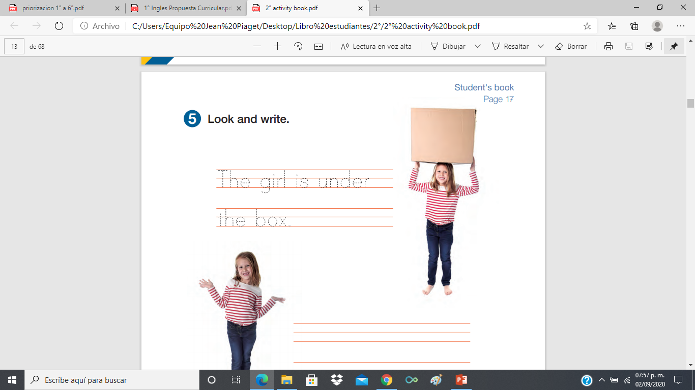
Activity book page 11

Slide 15
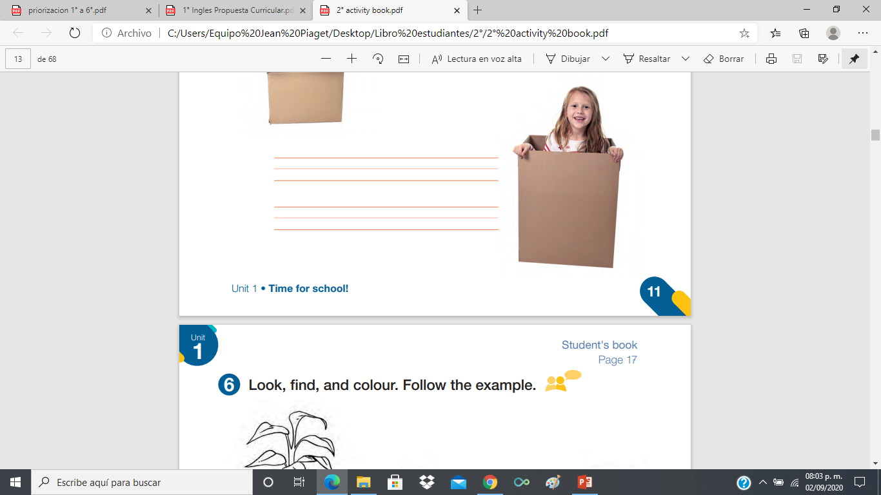
Activity book page 11

Slide 16
Time to play
Instrucciones:
1- Gira la rueda
2- Al parar la rueda, debes crear un oración con la preposición de lugar que corresponda.
Parar

Slide 17
EXIT TICKET 24
1- Where is your pencil ? Write a sentence
2- Where is your notebook? Write a sentence
3- Create a sentences with a preposition of place and explain why you choose it
Email: pia.caceres@colegio-jeanpiaget.cl
Telefono: +569 32735472

Slide 18

Good job! See you the next class, good bye

